Slide 1
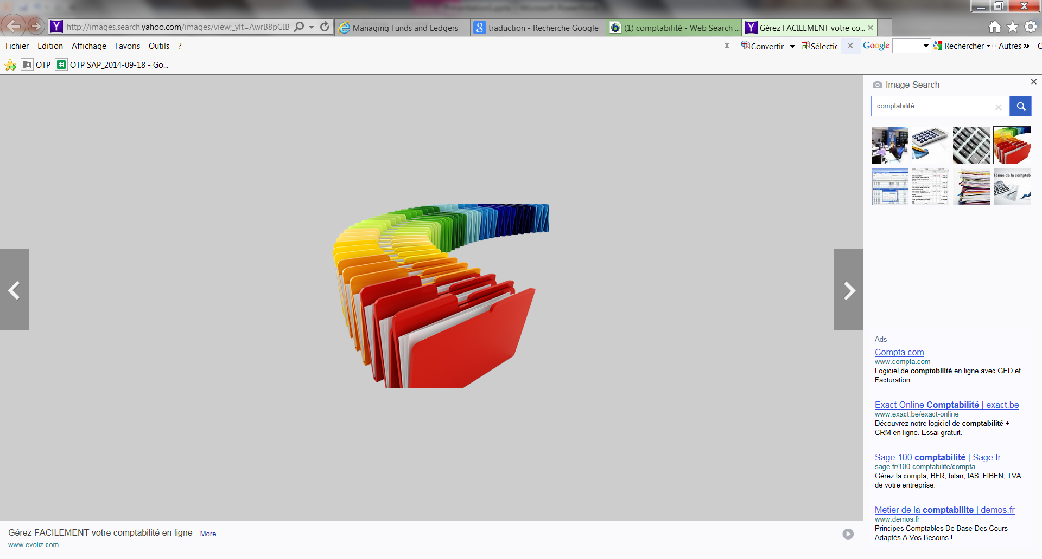
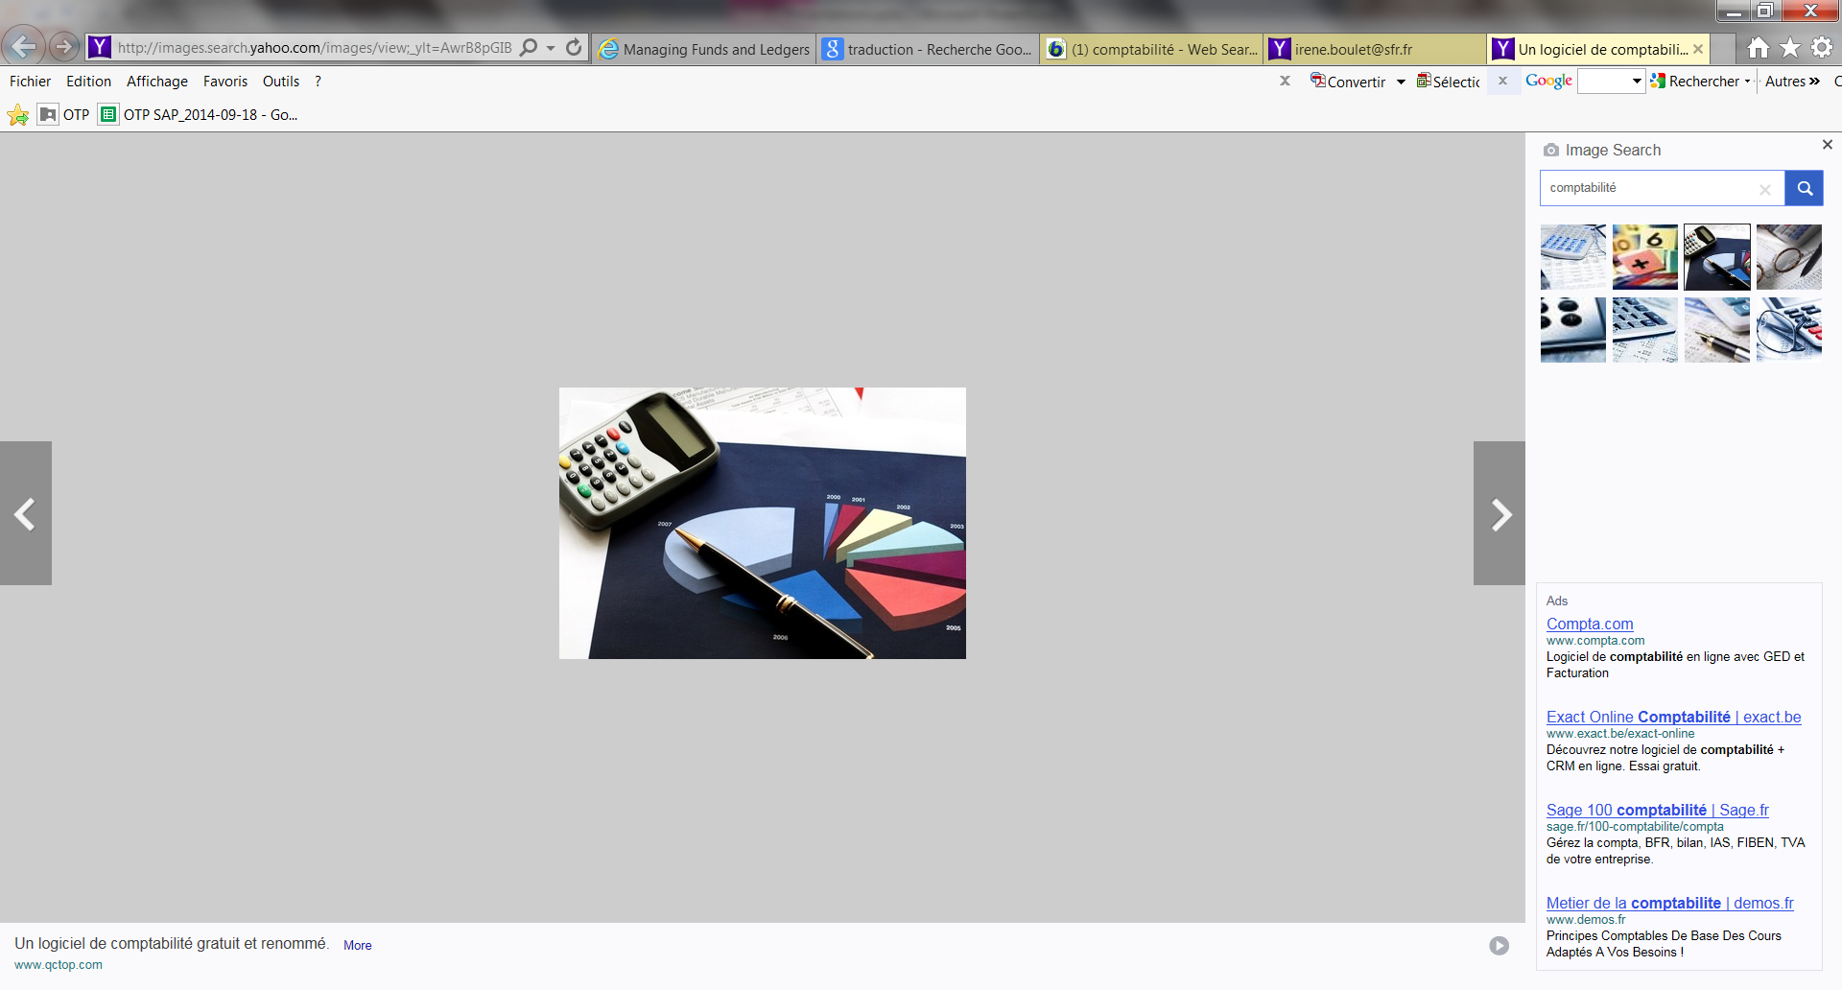
Infrastructure
(2b) Funds and Ledgers
Version du 4 novembre 2015

Slide 2
Contenu
Informations générales
Naviguer dans la base de données
Ajouter un « Ledger » ou un « Fund »
Modifier un « Ledger » ou un « Fund »
Activer/désactiver
Gérer les transactions
Transfert de fonds
Supprimer un « Ledger » ou un « Fund »

Slide 3
Contenu
Informations générales
Naviguer dans la base de données
Ajouter un « Ledger » ou un « Fund »
Modifier un « Ledger » ou un « Fund »
Activer/désactiver
Gérer les transactions
Transfert de fonds
Supprimer un « Ledger » ou un « Fund »

Slide 4
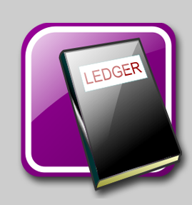
Informations générales
Pour qui ?
« Grand livre des comptes »
Les secrétaires exécutives (Concordance des infos avec SAP)
Rôles nécessaires ?
-> Fund Manager
-> Ledger Manager
FONDS
=
OTP

Slide 5
Informations générales
Ledger : Ensemble de fonds pour une période fiscale et une devise déterminées.
Fund : Fonds / OTP (SAP)
-> Allocated fund (AF): Fonds utilisé pour les bons de commande et factures
-> Summary fund (SF): Un fonds qui n’est pas utilisé pour la commande et la facturation, mais qui fournit des rapports de synthèse sur les fonds subordonnés (AF). A partir de ce fonds, nous pouvons ajouter d'autres fonds.
SUMMARY FUND
Rapport
BC / Factures :
AF
AF
AF
AF
…

Slide 6
Informations générales
Available balance : Le disponible pour l’utilisation d’un fonds alloué.
[Le solde disponible] = [Approvisionnement] - [dépenses] - [charges]
Cash balance : L'argent qui est actuellement dans la caisse/livre.
[Le solde de trésorerie ] = [Approvisionnement] - [dépenses]
Encumbered Balance : Les charges actuelles
Expenditure Balance : Les dépenses réalisées
Transaction : Activité financière qui influence la balance du fonds
une allocation, une charge, un transfert (+ ou -) ou une dépense

Slide 7
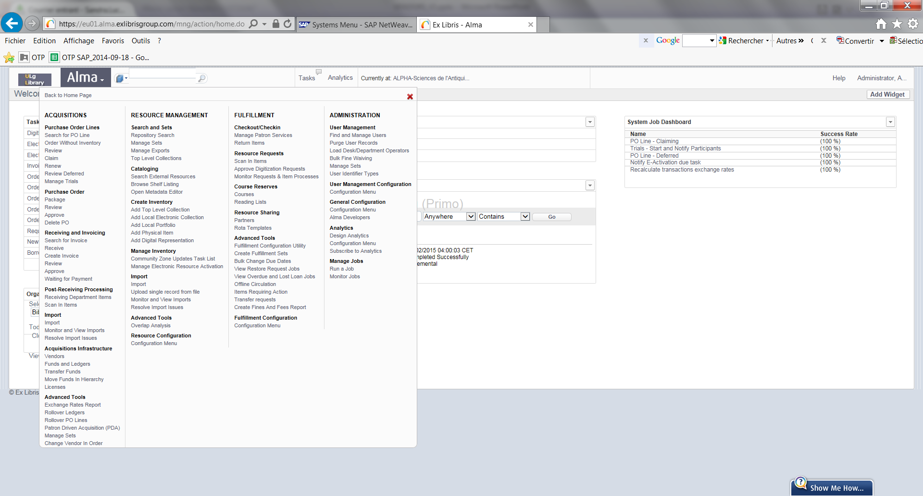
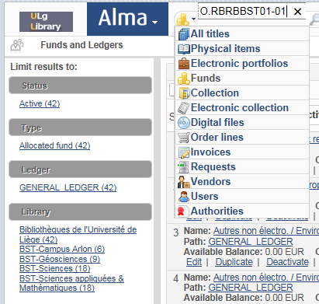
Informations générales
Où ?

Slide 8
Informations générales
7 LEDGERS / Grands Livres
-Période fiscale activée pour 2015
-Le calendrier est activé
-La devise est l’euro
Bibliothèque ALPHA
Bibliothèque Graulich
Bibliothèque des Sciences agronomiques
Bibliothèque des Sciences de la Vie
Bibliothèque des Sciences et Techniques
Direction Générale des Bibliothèques
CHU
Notes:
Par facilité et cohérence avec ce que l’on trouve actuellement dans SAP, les ledgers ont été établis sur base de la structure du Réseau (1 DG + 5 bibliothèques) + 1 ledger pour accueillir des OTP CHU.
Le nombre de ledgers n’est pas particulièrement destiné à croître (sauf avec les années fiscales).
************************
Remarque : Jusqu’à nouvel ordre, aucun nouveau ledger ne doit être créé dans Alma sans concertation préalable avec la TF Acquisitions.

Slide 9
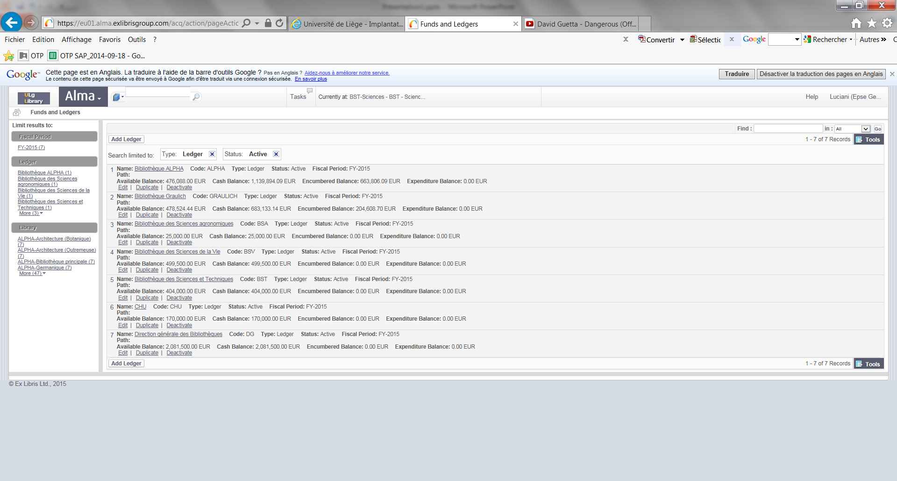
Informations générales
Les ledgers activés en 2015 :
Notes:
Pour chaque ledger, on retrouve les informations suivantes :
Name : Nom du ledger
Code : Abréviation du nom du ledger
Status : Active / Inactive / Draft
Available balance : le disponible
Cash balance : le solde de trésorerie
Encumbered balance : les charges
Expenditure balance : les dépenses réalisées.

Slide 10
Informations générales
7 Ledgers
145 FONDS ACTIVES (OTP de type « O », « P », « R », et « D »)
Il y a autant de fonds activés dans ALMA que d’OTP (SAP) utilisés à des fins d’acquisitions documentaires :
-Périodiques
-Ouvrages
-Autres non électroniques (ex. Cartes géologiques, CD, DVD…)
-Bases de données
-Accès électroniques aux revues
-Autres électroniques (ex. eBooks)
Notes:
Remarque : un Funds actif dans Alma n’est utilisable dans le workflow des acquisitions que si des montants lui ont été alloués.

Slide 11
Contenu
Informations générales
Naviguer dans la base de données
Ajouter un « Ledger » ou un « Fund »
Modifier un « Ledger » ou un « Fund »
Activer/désactiver
Gérer les transactions
Transfert de fonds
Supprimer un « Ledger » ou un « Fund »

Slide 12
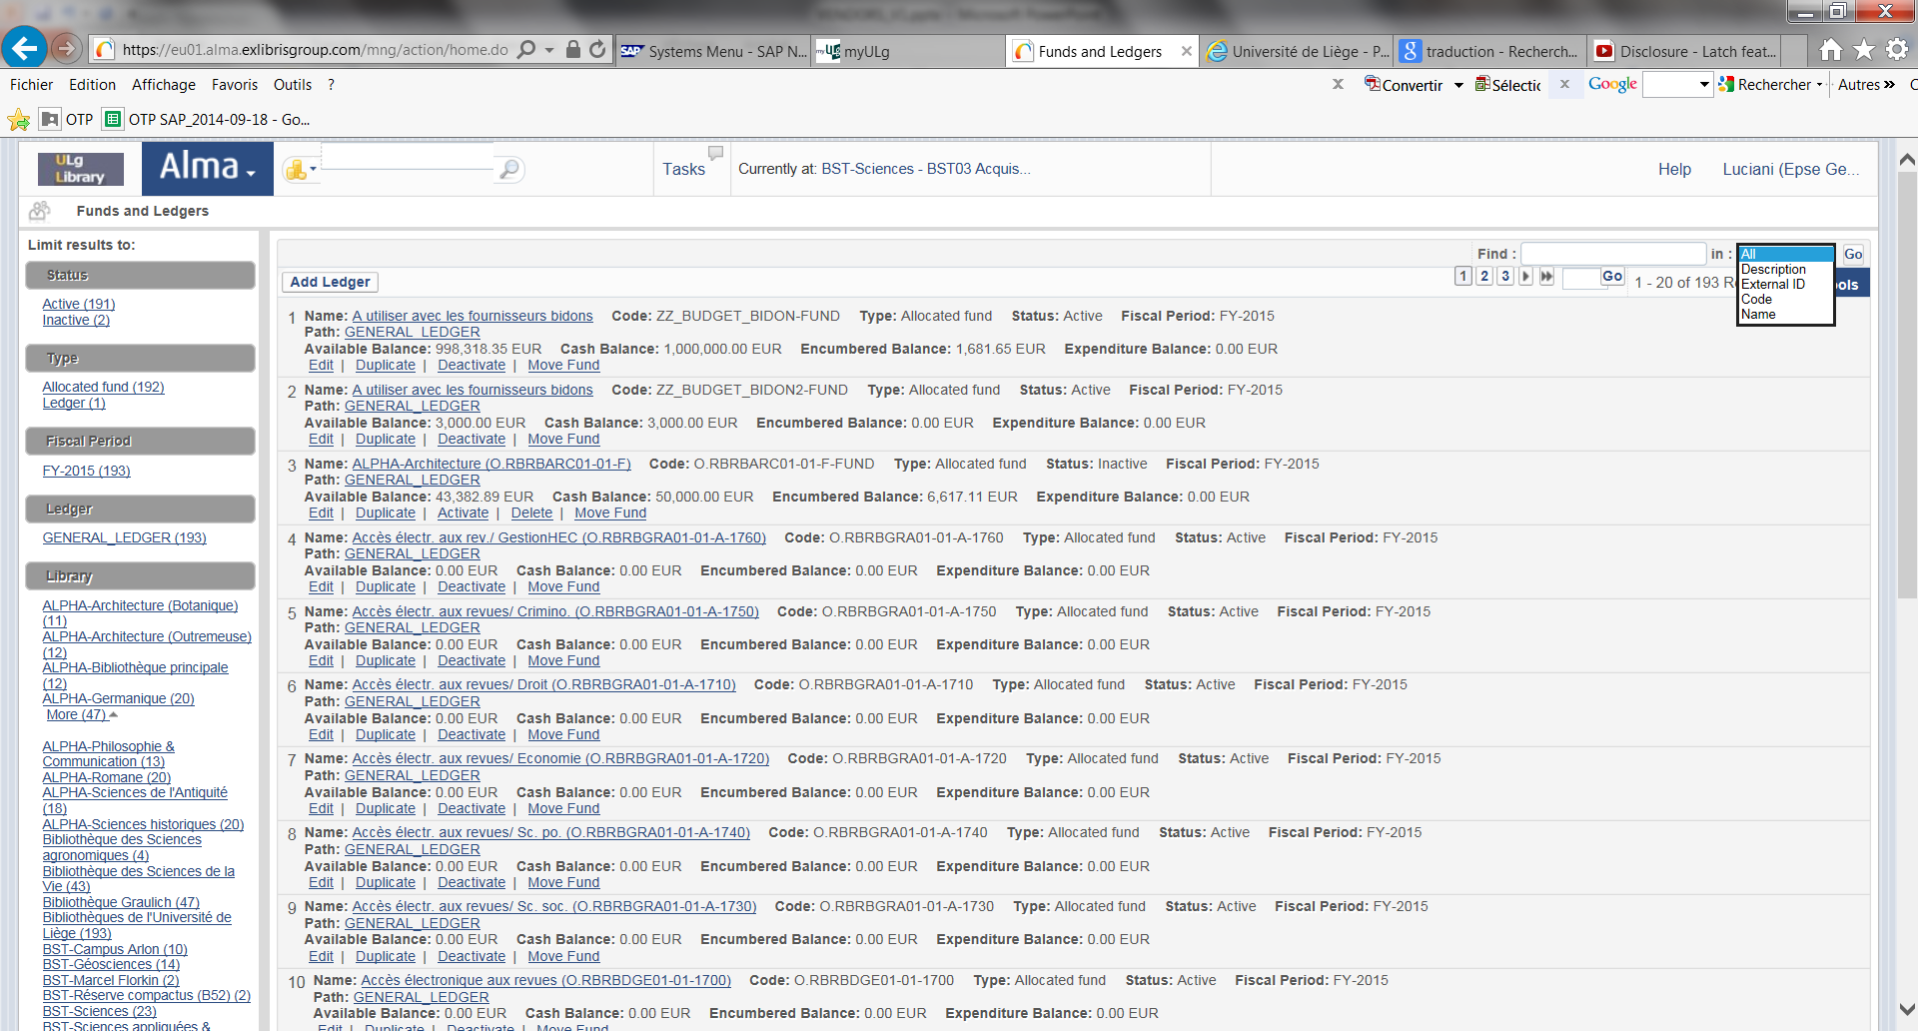
Naviguer dans la base de données
Rechercher un fonds ou un ledger avec le « FIND » :
ou
Possibilité de filtrer grâce aux différentes facettes
Notes:
Filtres possibles sur :
Status – Le statut du fonds ou du ledger : Active, Inactive, or Draft
Type – Le type de fonds ou ledger : Allocated fund, Ledger, or Summary fund
Fiscal Period – La période fiscale du fonds ou du ledger
Ledger – Le nom du ledger
Library – La bibliothèque pour laquelle le fonds est activé
Avec la fonction FIND, introduisez directement l’OTP (fonds) recherché ou une partie (O.RBRBBST01-01-A-12*) pour vous retrouver dans la page Funds.

Slide 13
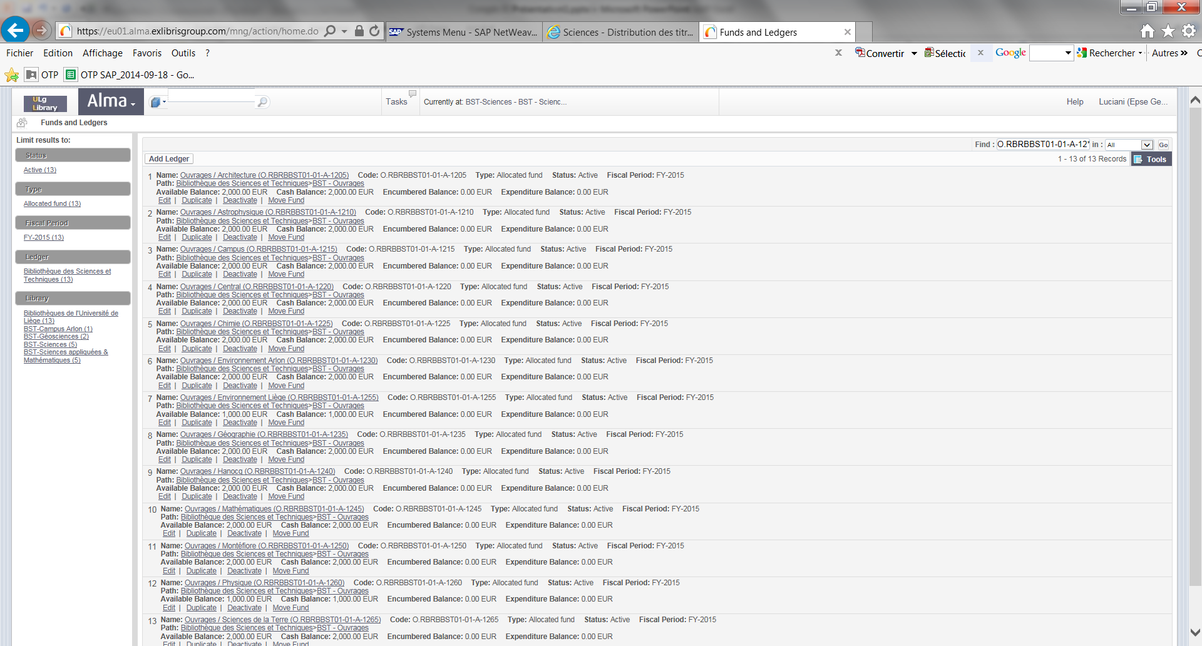
Naviguer dans la base de données
Notes:
Possibilité de filtrer et d’affiner notre recherche grâce aux différentes facettes.
Path = Dans quel Ledger et Summary fund, le fonds se trouve : Ledger (Bibliothèque des Sciences et Techniques) Summary fund (BST – Ouvrages)

Slide 14
Contenu
Informations générales
Naviguer dans la base de données
Ajouter un « Ledger » ou un « Fund »
Modifier un « Ledger » ou un « Fund »
Activer/désactiver
Gérer les transactions
Transfert de fonds
Supprimer un « Ledger » ou un « Fund »

Slide 15
Ajouter un « Ledger » ou un « Fund »
1. Ledger
1
2
Notes:
1-Bouton « Add Ledger » ou cliquer sur le « Ledger » et dupliquer « Duplicate » ensuite modifier « Edit ».
2-En utilisant la fonction « Duplicate », seul la première page résumé (summary) est dupliquée.
************************
Attention : Le nombre de ledgers n’est pas particulièrement destiné à croître (sauf avec les années fiscales).
Remarque : Jusqu’à nouvel ordre, aucun nouveau ledger ne doit être créé dans Alma sans concertation préalable avec la TF Acquisitions.

Slide 16
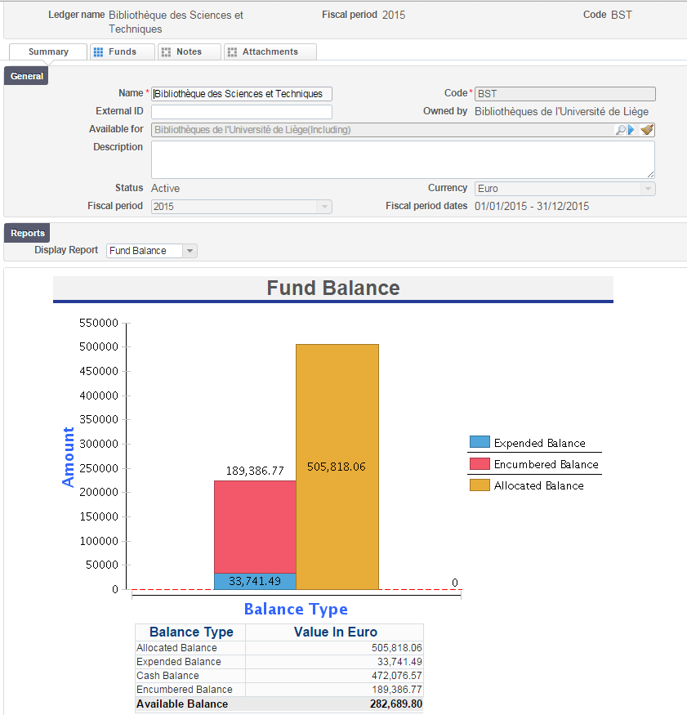
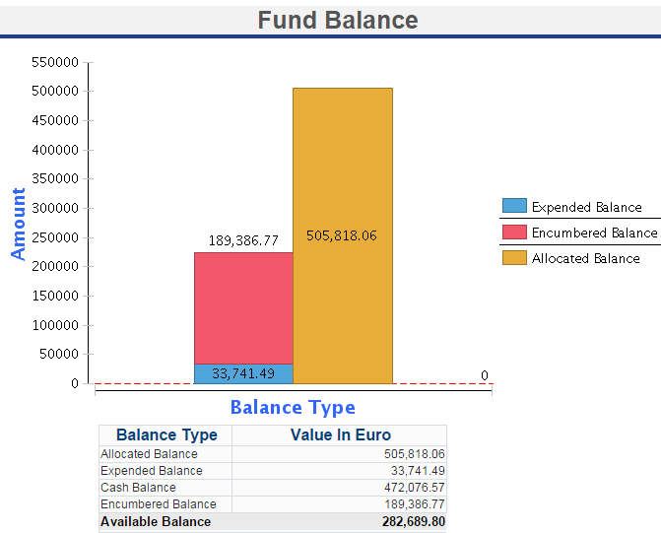
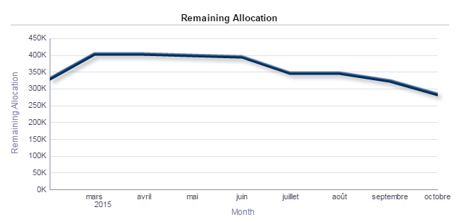
Ajouter un « Ledger » ou un « Fund »
1. Ledger
Notes:
Dans l’onglet « Summary » :
Nom et code : Champs obligatoires
« Available for » : Bibliothèques concernées par ce ledger à cocher.
« Status » :
Active : Opérationnel
Inactive : Non opérationnel
Draft : configuré mais non encore opérationnel
« Currency » : Devise à sélectionner
« Fiscal period » et « Fiscal period dates » : Exercice auquel se rapporte ce Ledger.
Dans la partie « Reports », sélectionnez le type d’affichage que vous souhaitez :
« Fund balance »
Ou « Fund Burn Drown » qui affiche le rapport configuré par Alma Analytics.

Slide 17
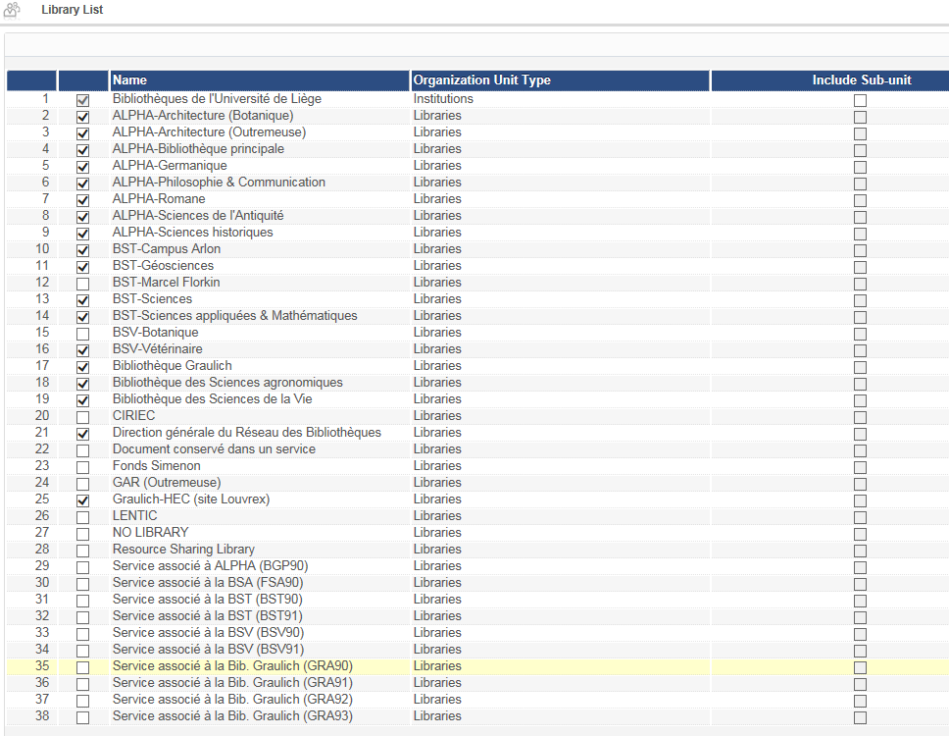
Ajouter un « Ledger » ou un « Fund »
1. Ledger
Notes:
Available for : Cocher les bibliothèques concernées par ce ledger.

Slide 18
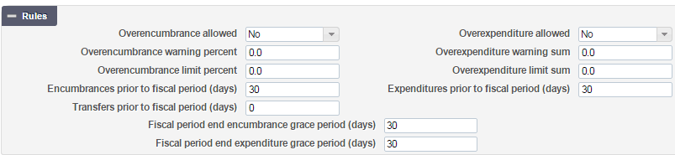

Ajouter un « Ledger » ou un « Fund »
1. Ledger
Configuration des règles d’utilisation d’un ledger.
ARF 2015 : Pour le 20 janvier, l’enregistrement des factures d’achats, et des notes de débours doit être clôturé.
Notes:
Rules :
Overencumbrance allowed : Indique si les fonds associés autorisent un surplus de charges (BC engagés) par rapport au solde de trésorerie (Cash balance)
3 possibilités :
- No : Non
- Yes : Alma vérifie la limite spécifiée dans le fonds. (Si rien est spécifié, la limite est de 0€, c’est à dire que le Yes fonctionnera comme un No.)
- No Limits : Les charges sont autorisées sans limite, aucun contrôle sur le fonds ne sera effectué.
Overencumbrance warning percent : Indique le pourcentage de charges supplémentaires autorisées avant avertissement.
Overencumbrance limit percent : Indique le pourcentage maximum de charges supplémentaires autorisées avant que le système ne bloque les commandes.
Encumbrances prior to fiscal period (days) : Indique le nombre de jours autorisés pour encoder des bons de commande après le dernier jour de la période fiscale déterminée par le ledger.
Fiscal period end expenditure grace period (days) : Indique le nombre de jours autorisés pour encoder des factures d’achat après le dernier jour de la période fiscale déterminée par le ledger.
Overexpenditure allowed : Indique si les fonds associés peuvent avoir un dépassement budgétaire. (Non, oui, sans limite)
Overexpenditure warning sum : Le montant excédentaire à partir duquel le système nous avertira.
Overexpenditure limit sum : Le montant excédentaire autorisé avant que le système ne bloque de nouvelles factures.
Expenditures prior to fiscal period (days) : Indique le nombre de jours autorisés pour encoder des factures d’achat avant la date de début de la période fiscale déterminée par le ledger.
************************
Dans l’exemple repris ci-dessus, nous pourrons créer des PO Lines et bons de commandes jusqu’au 30 janvier 2016.
Nous pourrons également encoder des factures dans cette période.
Effectivement l’ARF accepte que les secrétaires exécutifs encodent des bons des commande relatifs à des régularisations de l’année 2015 jusqu’au 20 janvier.
L’ARF validera également les factures d’achat reçues jusqu’à cette date. Une période de 10 jours afin de faire concorder ALMA avec SAP a été ajoutée.
Toutefois, ce ledger n’acceptera pas de dépassement de budget. Comme dans SAP, l’opération ne pourra être validée.
ATTENTION :
Des modifications ne sont pas nécessairement exclues, mais en cas de changements :
ceux-ci ne peuvent avoir lieu sans concertation préalable avec la TF Acquisitions ;
une analyse préalable des conséquences et risques doit être menée ;
les changements ne peuvent être réalisés que dans les ledgers dont vous avez la responsabilité.

Slide 19
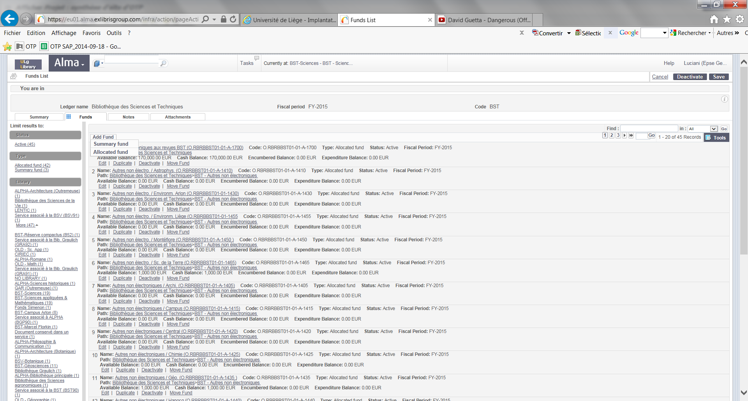
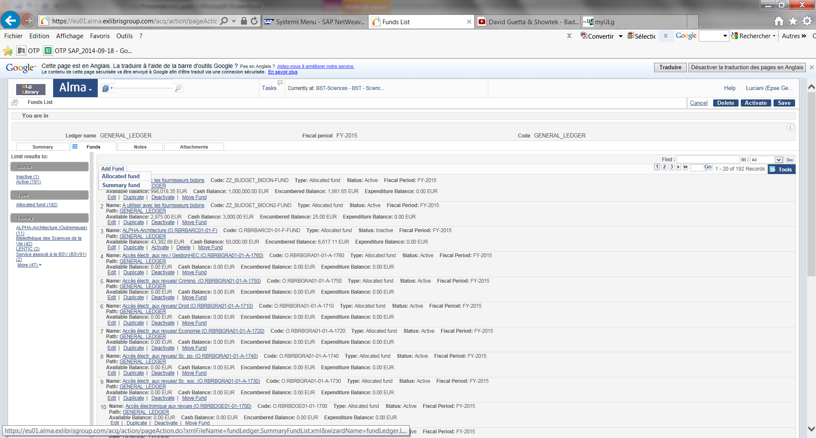
Ajouter un « Ledger » ou un « Fund »
2. Fund
Ou dupliquer et ensuite modifier …
Notes:
« Add fund » : Choix du type de fonds (Allocated fund ou summary fund)

Slide 20
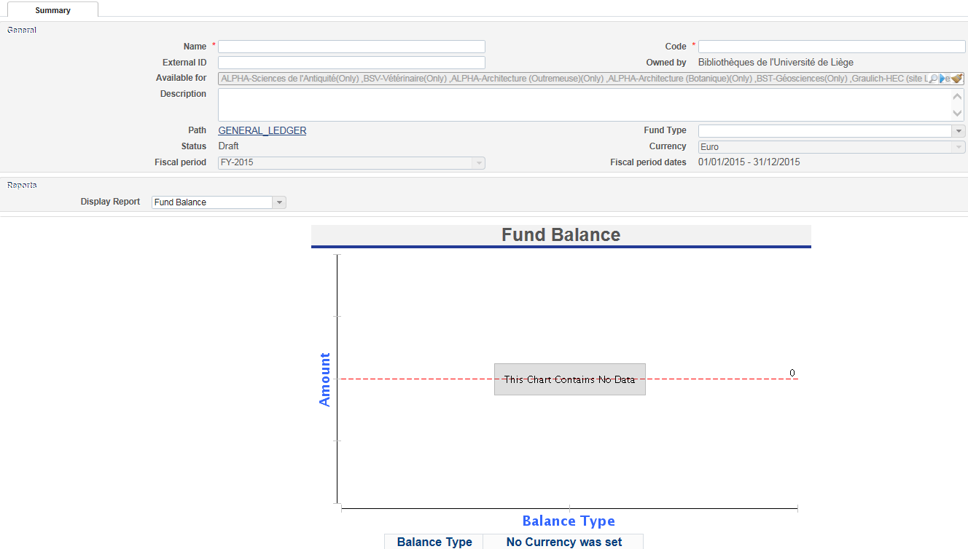
Ajouter un « Ledger » ou un « Fund »
2. Fund
Une fois les champs remplis,
Enregistrer le fonds en cliquant
sur « SAVE » et puis « ACTIVATE »
pour que le fonds soit fonctionnel.
Certains champs ne sont pas modifiables puisque le fonds dépend du ledger auquel il est rattaché !

Slide 21
Contenu
Informations générales
Naviguer dans la base de données
Ajouter un « Ledger » ou un « Fund »
Modifier un « Ledger » ou un « Fund »
Activer/désactiver
Gérer les transactions
Transfert de fonds
Supprimer un « Ledger » ou un « Fund »

Slide 22
Modifier un « Ledger » ou un « Fund »
Pourquoi ?
Mettre à jour des informations (! Le code n’est pas modifiable)
Ajouter, modifier ou supprimer une note
Ajouter ou supprimer des annexes
Ajouter un fonds
Activer ou désactiver
Gérer les transactions (Approvisionnement d’un fonds et transfert)
Notes:
Acquisitions > Acquisitions Infrastructure > Funds and Ledgers, cliquez sur « Edit »

Slide 23
Contenu
Informations générales
Naviguer dans la base de données
Ajouter un « Ledger » ou un « Fund »
Modifier un « Ledger » ou un « Fund »
Activer/désactiver
Gérer les transactions
Transfert de fonds
Supprimer un « Ledger » ou un « Fund »

Slide 24
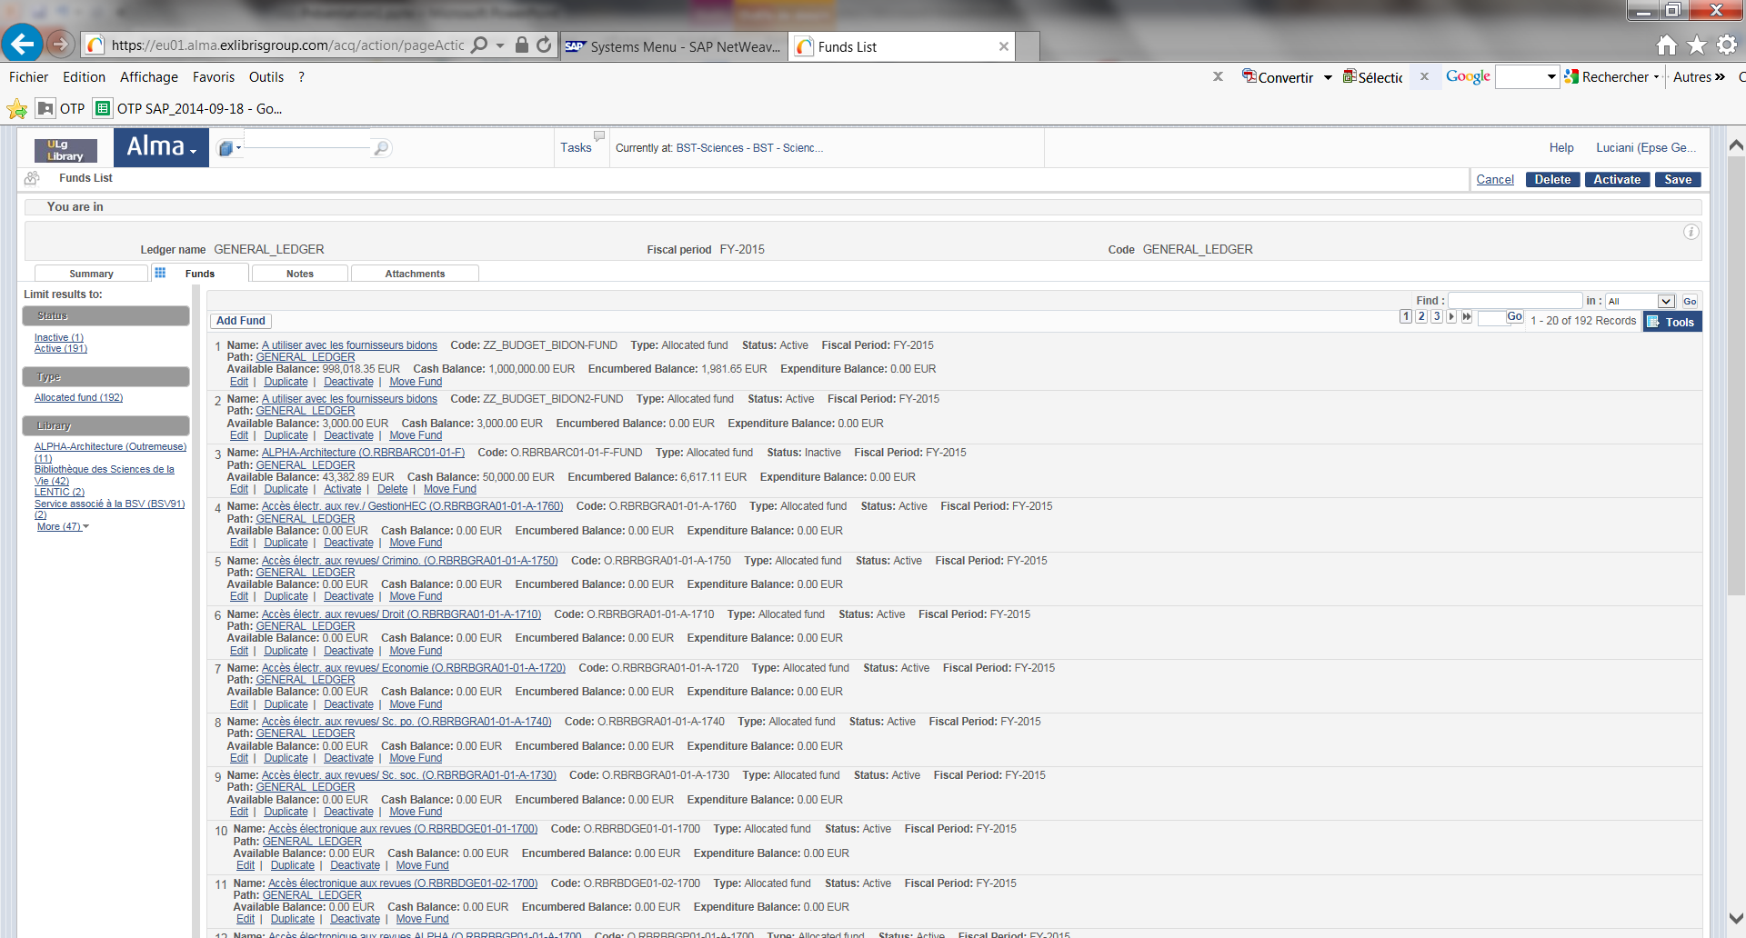
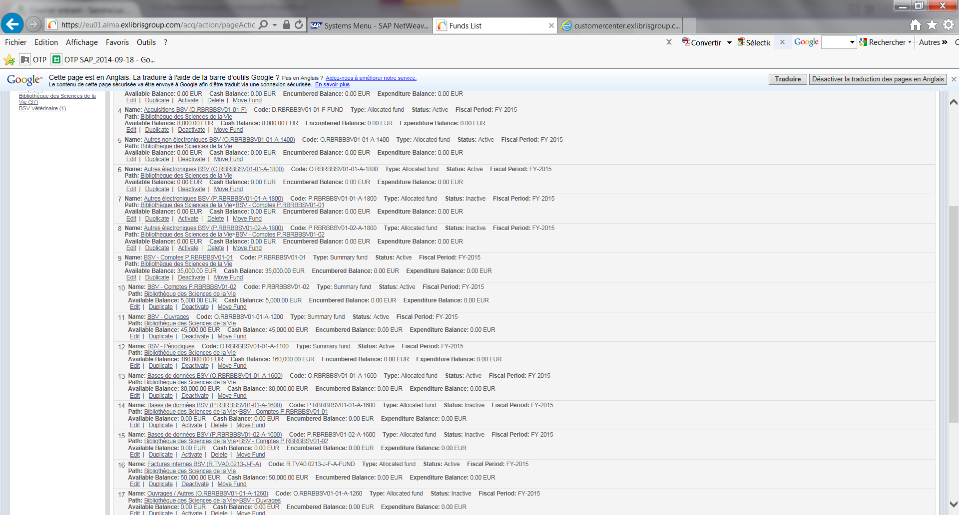
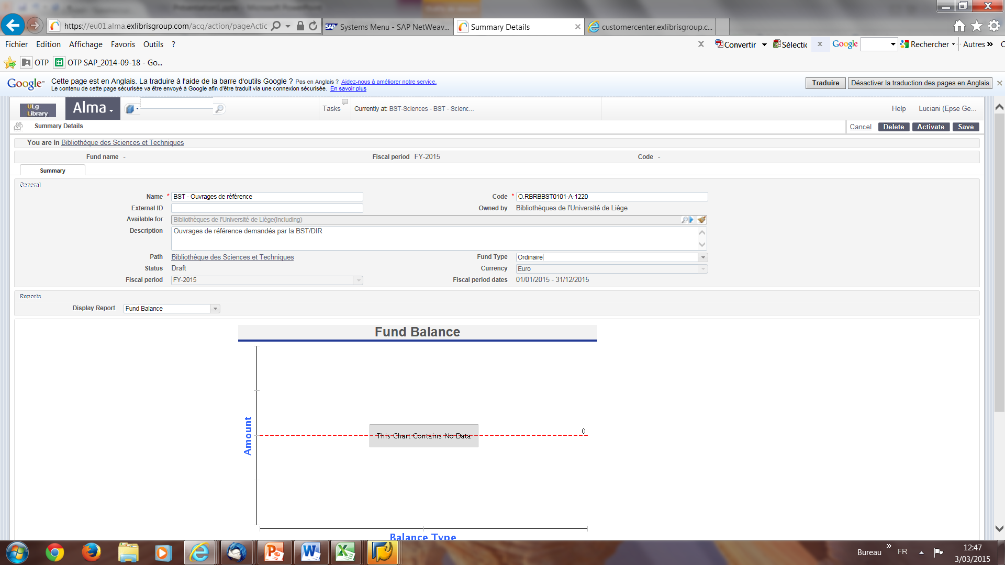
Activer/désactiver
3 statuts
Active : opérationnel
Draft : configuré dans ALMA mais non encore opérationnel
A la création du ledger ou du fonds avant activation.
Inactive : Non opérationnel
Notes:
Activation : Cliquer sur « Activate »

Slide 25
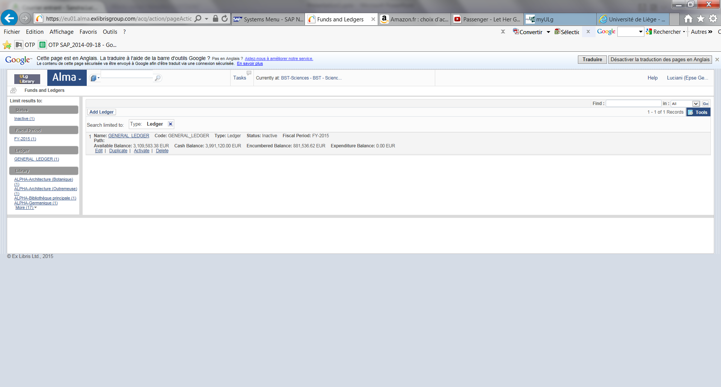
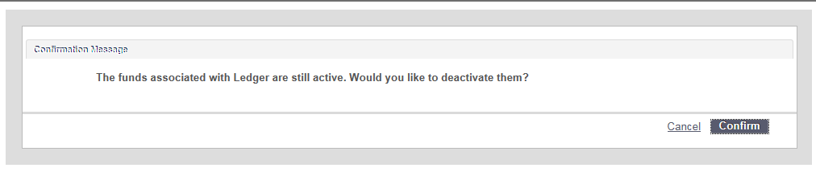
Activer/désactiver
Inactive :
On peut désactiver un ledger ou un fonds de manière temporaire.
Dans ce cas, le système nous invitera (obligation) à désactiver tous les fonds associés à ce ledger.
! Pour supprimer un ledger ou un fonds, il faut qu’il soit désactivé.

Slide 26
Contenu
Informations générales
Naviguer dans la base de données
Ajouter un « Ledger » ou un « Fund »
Modifier un « Ledger » ou un « Fund »
Activer/désactiver
Gérer les transactions
Transfert de fonds
Supprimer un « Ledger » ou un « Fund »

Slide 27
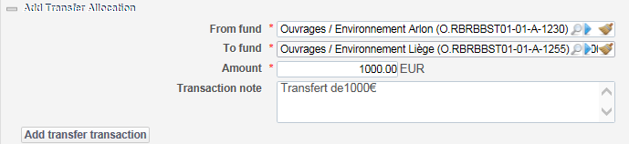
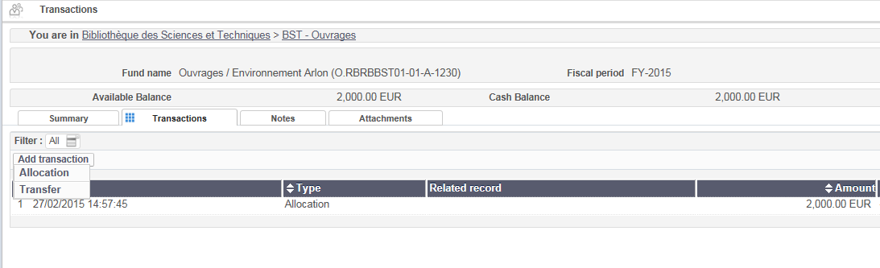
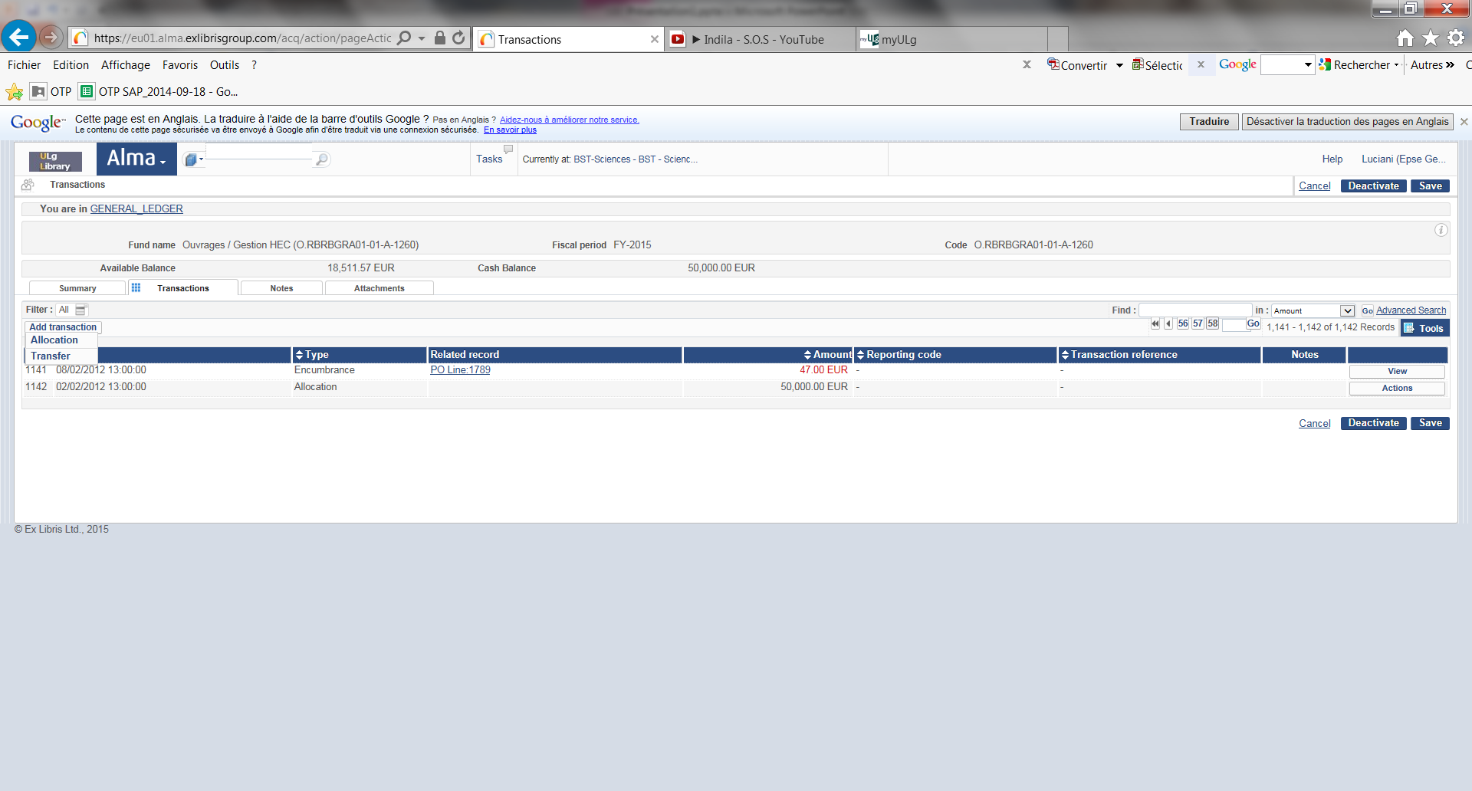
Gérer les transactions
Via le menu Acquisitions : Transfer Funds
Dans le fonds, « Add transaction » ajouter une transaction de type : Allocation ou Transfer

Slide 28
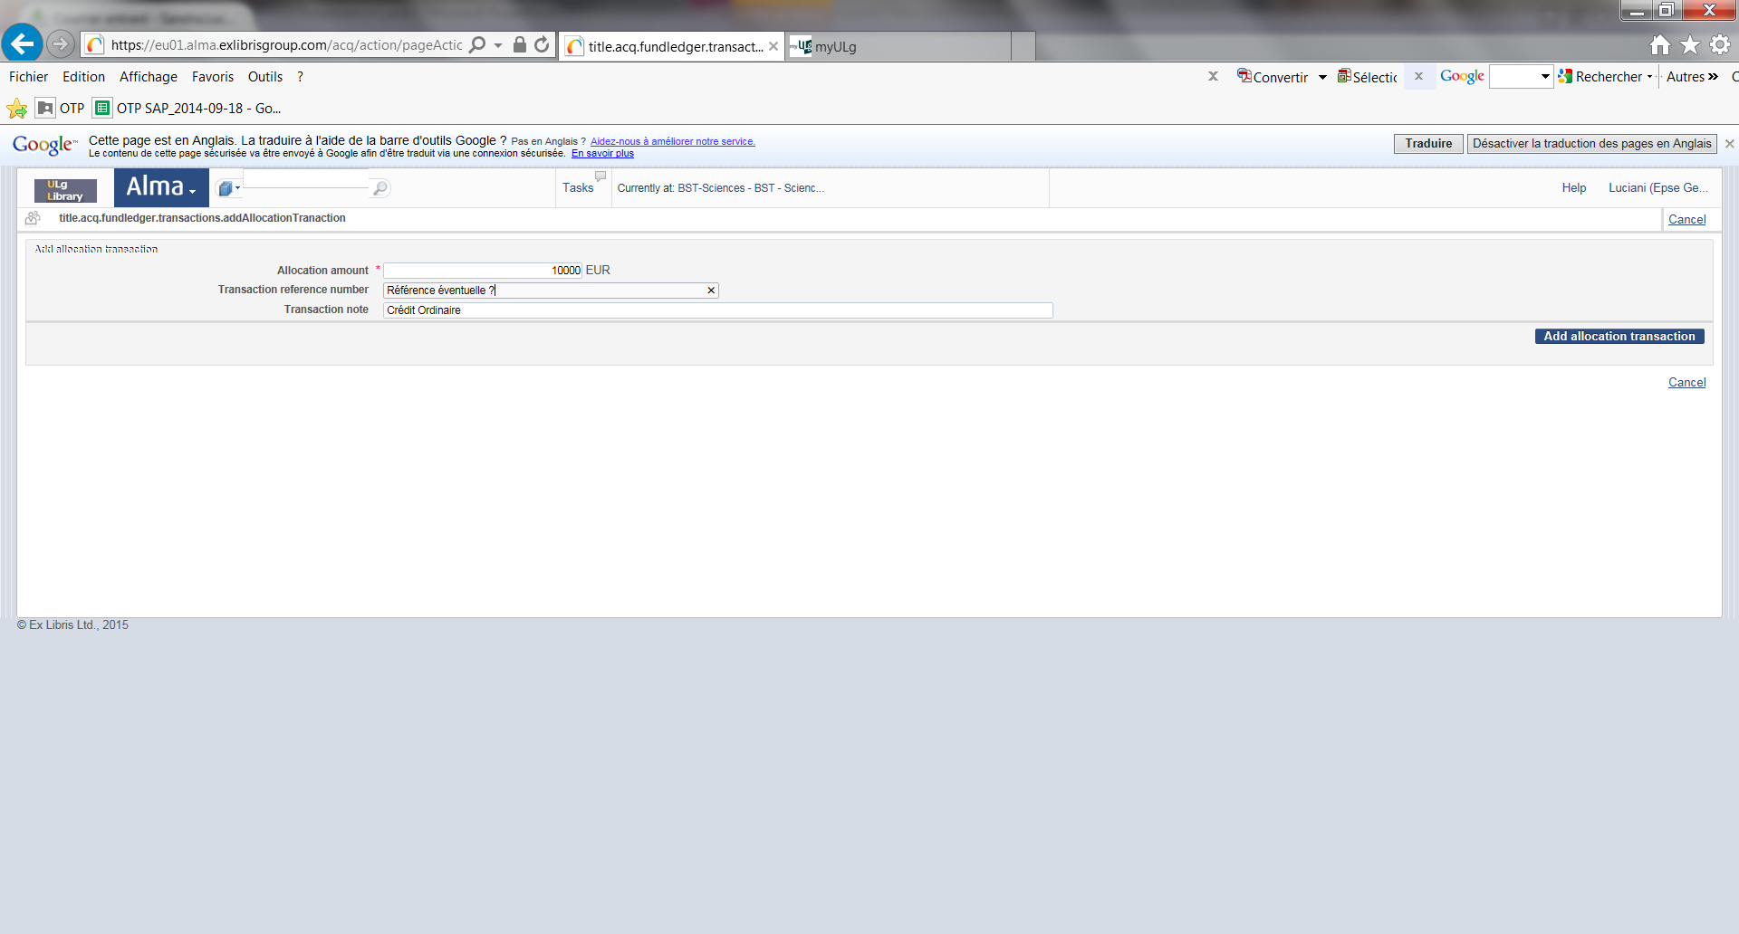
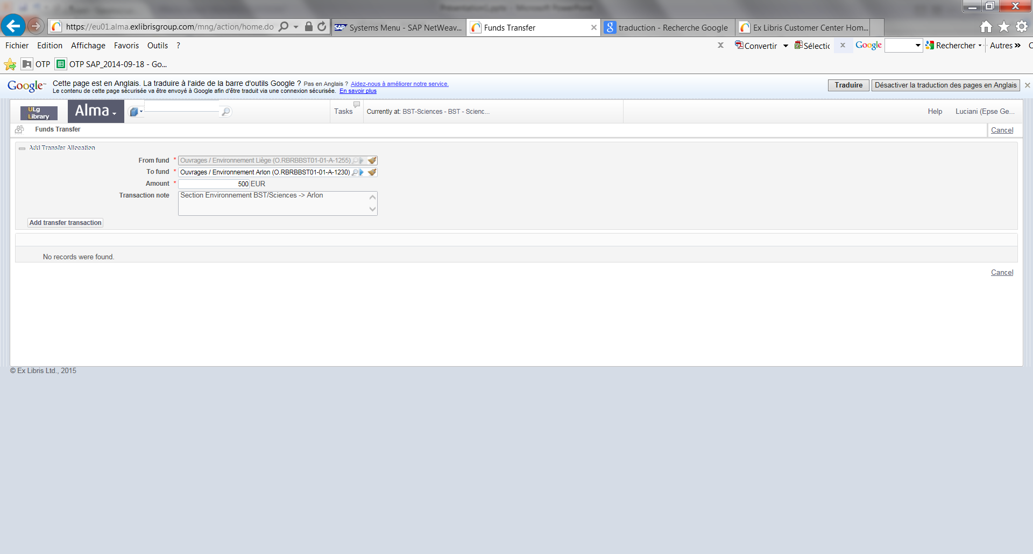
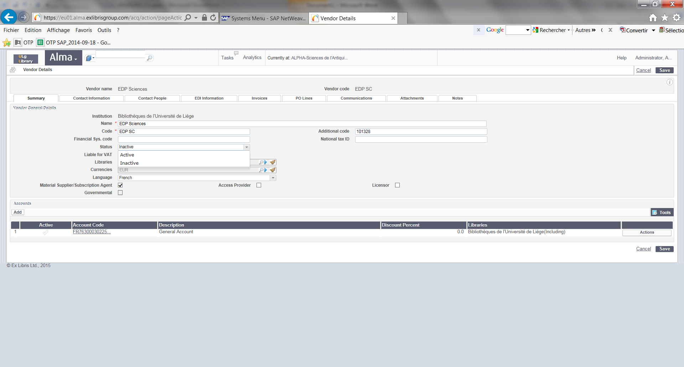
Gérer les transactions
Add transactions
Allocation : Approvisionnement du fonds
Pour réduire le budget d'un fonds, utilisez « Add allocation » mais avec un montant négatif.
Transfer : Transférer un montant d’un fonds à un autre
Notes:
En cas d’allocation massive (= à de nombreux Funds), par exemple en début de nouvelle année fiscale, il est possible de procéder à des chargements à partir d’un import Excel → contactez pour ce faire la TF Acquisitions.

Slide 29
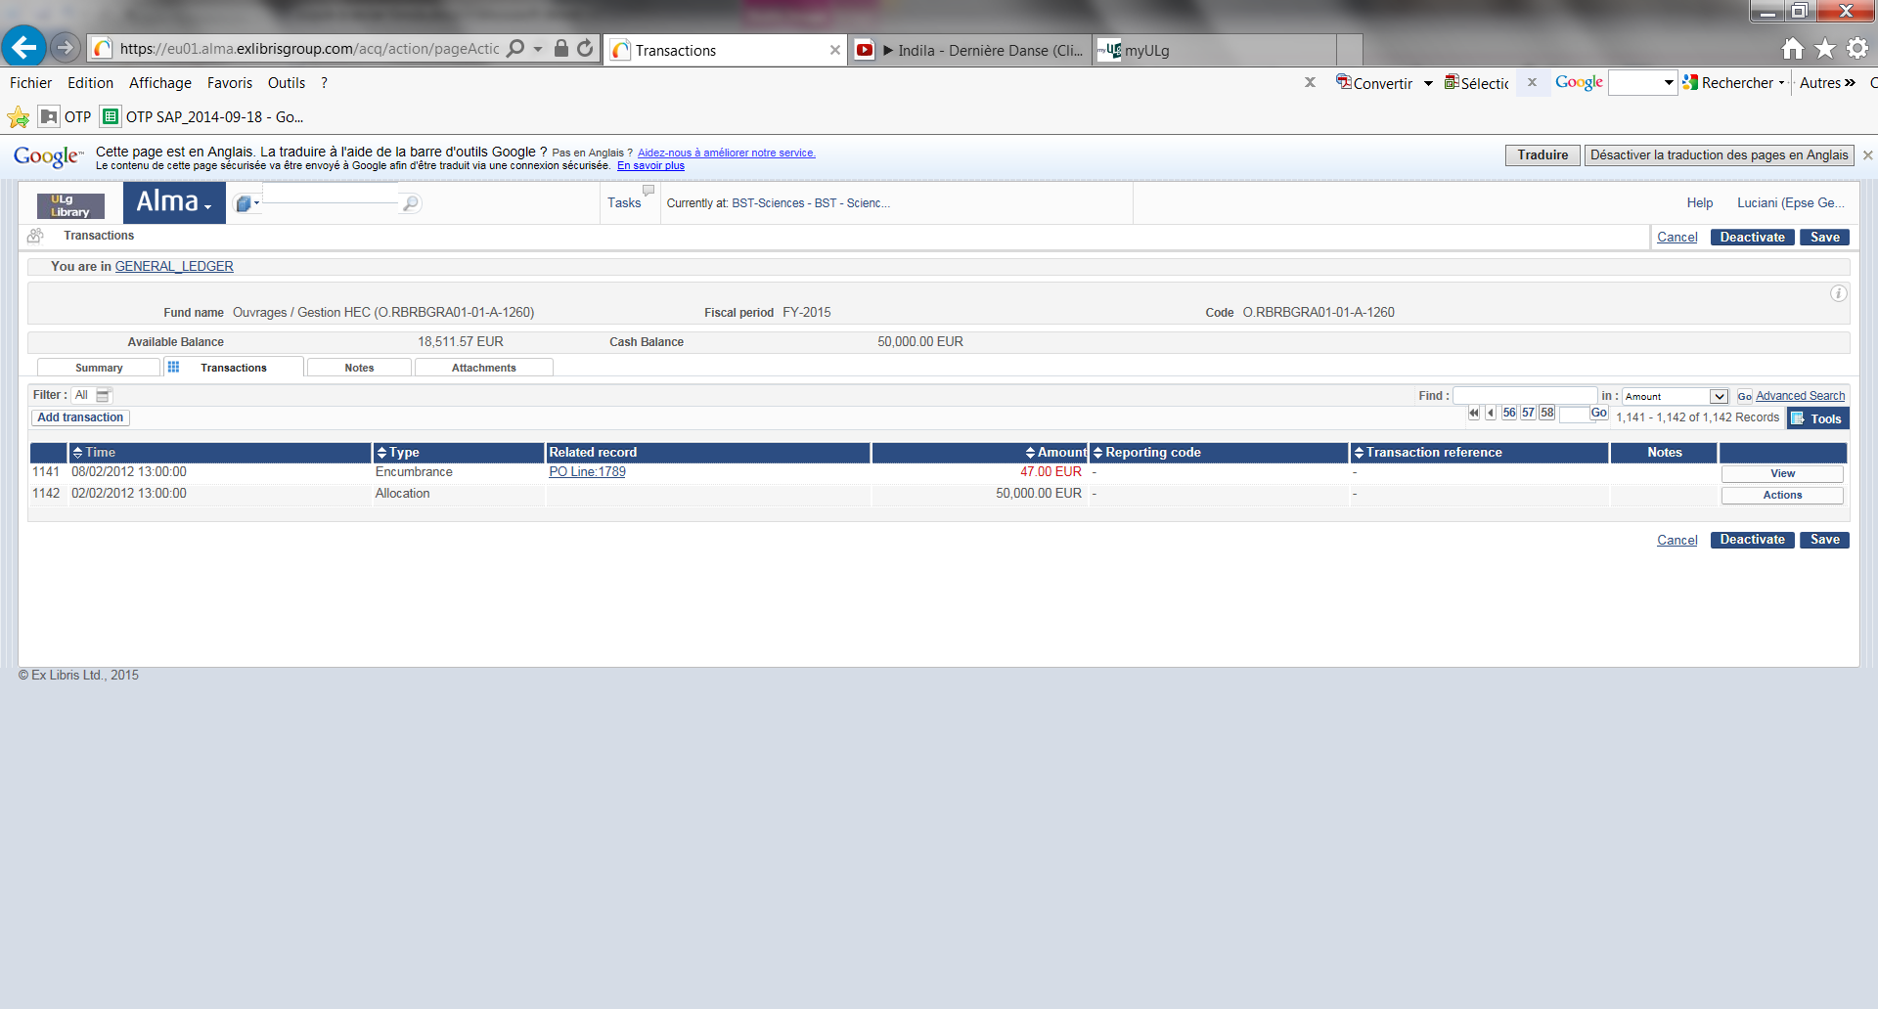
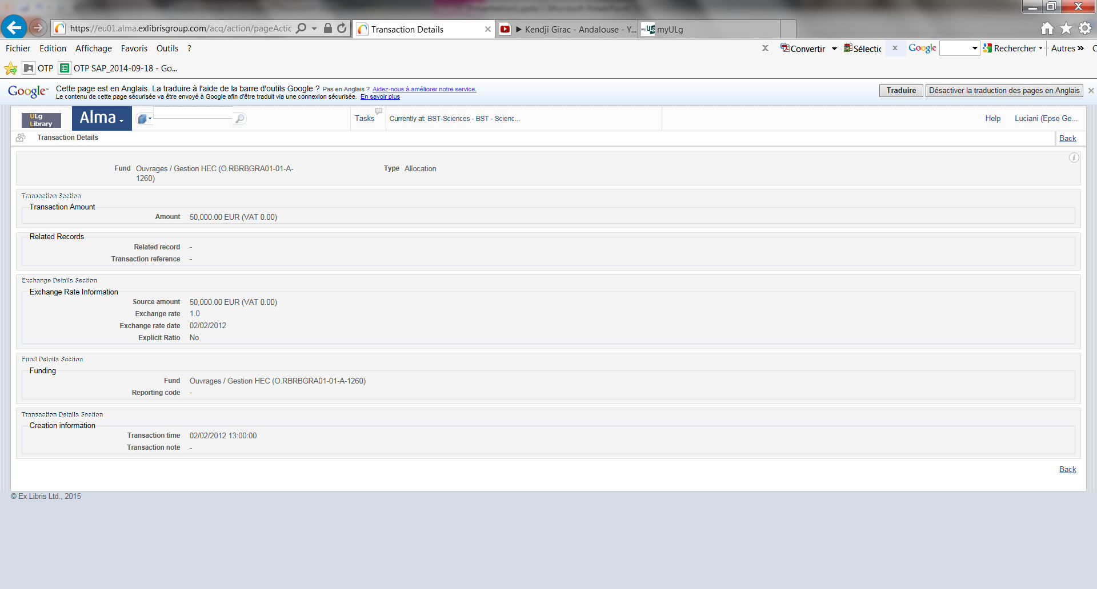

Gérer les transactions
in :
Autres information dans l’onglet « Transactions »
3 - 4
1
Visualisation du BC en cliquant sur la POL
2
Possibilité de rechercher sur :
Notes:
Edit (Funds)
Onglet « Transactions » :
1-Historique des transactions
2-Accès aux détails d’une transaction
3-Allouer un montant à un fonds (allocated fund) - Approvisionnement
4-Transférer un montant d’un fonds (AF) à un autre (AF)
Accès aux transactions :
Allocation : Approvisionnement du fonds
Transfer : Les transferts d’un fonds à un autre
Encumbrance / Disencumbrance : relatif aux POL
Expenditure : relatif aux factures

Slide 30
Contenu
Informations générales
Naviguer dans la base de données
Ajouter un « Ledger » ou un « Fund »
Modifier un « Ledger » ou un « Fund »
Activer/désactiver
Gérer les transactions
Transfert de fonds
Supprimer un « Ledger » ou un « Fund »

Slide 31
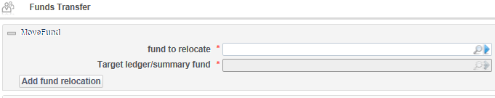
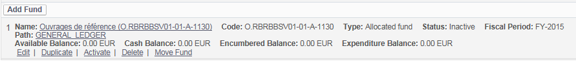
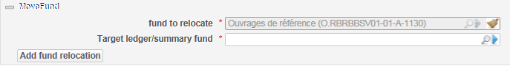
Transfert de fonds : MOVE FUND
Transférer un fonds vers un autre ledger ou summary funds (sous une même année fiscale) : 2 méthodes
1-
2-
Notes:
Pour transférer un fonds (OTP) sous un autre ledger ou sous un autre summary fund:
Acquisitions > Acquisitions Infrastructure> Move funds in hierarchy
Cliquez sur la loupe et sélectionnez un fonds, et cliquez ensuite sur Select.
Cliquez sur la loupe du Target ledger/summary fund et sélectionnez la nouvelle destination du fonds.
Vous pouvez également, sous le fonds, cliquer sur le bouton « MOVE ». Il suffira alors uniquement de sélectionner la nouvelle destination du fonds.
Cliquez ensuite sur le bouton « Add fund relocation »
Un message apparaitra, cliquez sur le bouton « Confirm ».

Slide 32
Contenu
Informations générales
Naviguer dans la base de données
Ajouter un « Ledger » ou un « Fund »
Modifier un « Ledger » ou un « Fund »
Activer/désactiver
Gérer les transactions
Transfert de fonds
Supprimer un « Ledger » ou un « Fund »

Slide 33
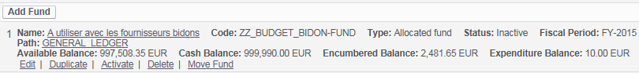
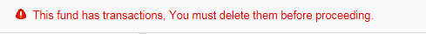
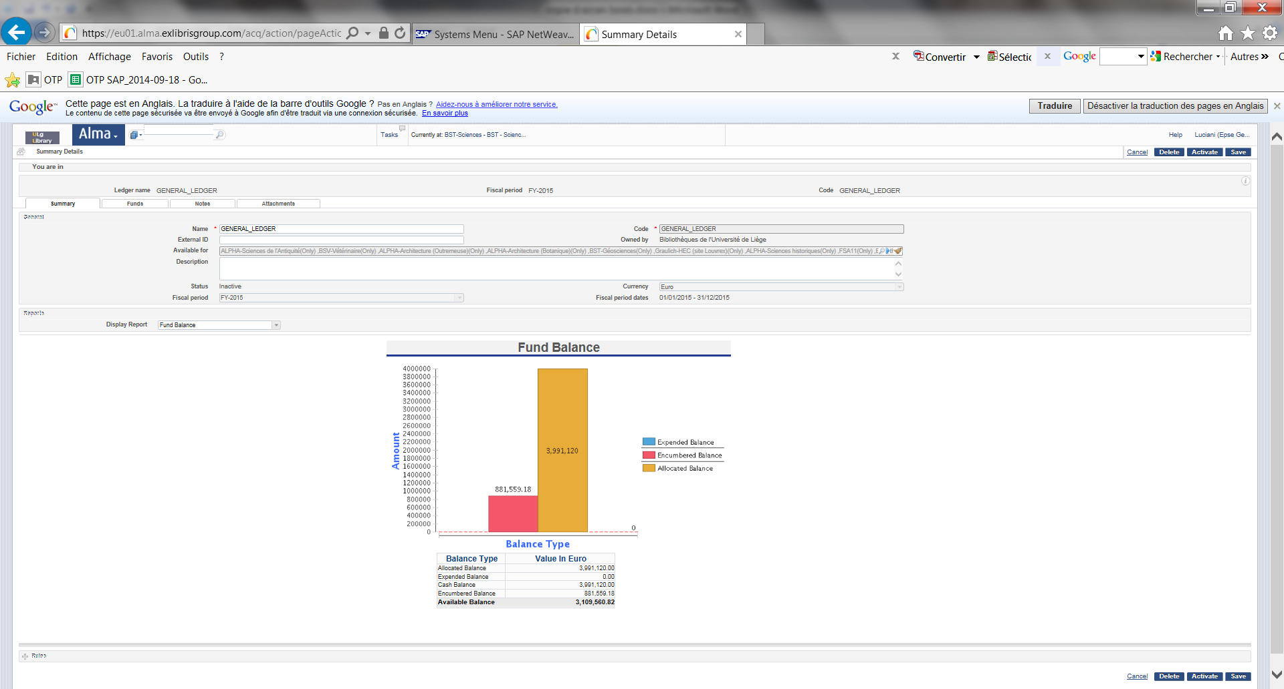
Supprimer un « Ledger » ou un « Fund »
Pour supprimer un ledger ou un fonds, il faut d’abord qu’il soit désactivé.
Cliquez ensuite sur « Delete » (supprimer) sous le fonds ou le ledger concerné.
Si le fonds n'a pas de transactions, charges ou dépenses annexées, il peut être supprimé. Sinon ce message apparait :
Si un ledger est supprimé, tous les fonds qui lui sont associés sont également supprimés.
Nous pouvons également supprimer un fonds lors de sa modification en cliquant sur le bouton « Delete » dans n’importe quel des onglets du fonds.
Notes:
Remarque : A priori, supprimer un fonds ou un ledger n’est pas nécessaire (sauf en cas de correction manifeste à sa création), la désactivation peut suffire pour le neutraliser.
Merci de ne supprimer aucun ledger ni fonds sans concertation préalable avec la TF Acquisitions.

